Slide 1
RECONOCIMIENTO DEL ENTORNO URBANO
UNA OPORTUNIDAD PARA LA REINVENCIÓN URBANA
Gerencia de Estudios Cámara Chilena de la Construcción / Centro de Inteligencia Territorial de la Universidad Adolfo Ibáñez

Slide 2
Reconocimiento del Entorno Urbano | Una oportunidad para la reinvención urbana
Outline
01.
Caracterización del Entorno Urbano
02.
Metodología:
Entorno Urbano Habitacional
03.
Oportunidades para el Entorno Urbano
Entorno Urbano · Reinvención Urbana

Slide 3
Reconocimiento del Entorno Urbano | Una oportunidad para la reinvención urbana
Outline
01.
Caracterización del Entorno Urbano
02.
Metodología:
Entorno Urbano Habitacional
03.
Oportunidades para el Entorno Urbano
Entorno Urbano · Reinvención Urbana

Slide 4
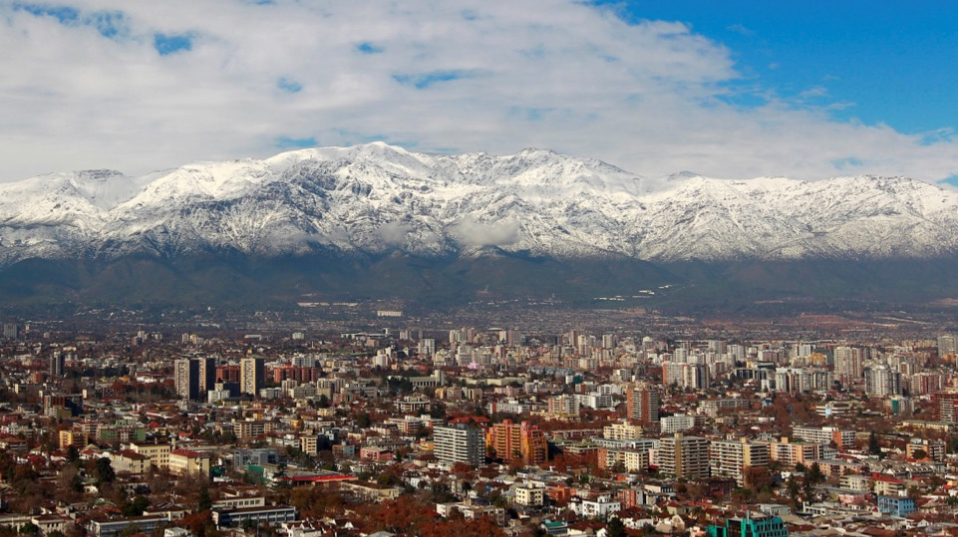
Reconocimiento del Entorno Urbano | Una oportunidad para la reinvención urbana
Caracterización del Entorno Urbano
ENTORNO URBANO
reconocido como la extensión del hogar en la ciudad
INFRAESTRUCTURA BÁSICA
EQUIPAMIENTO URBANO
CONTAMINACIÓN EN EL ENTORNO
SEGURIDAD URBANA
Entorno Urbano · Reinvención Urbana

Slide 5
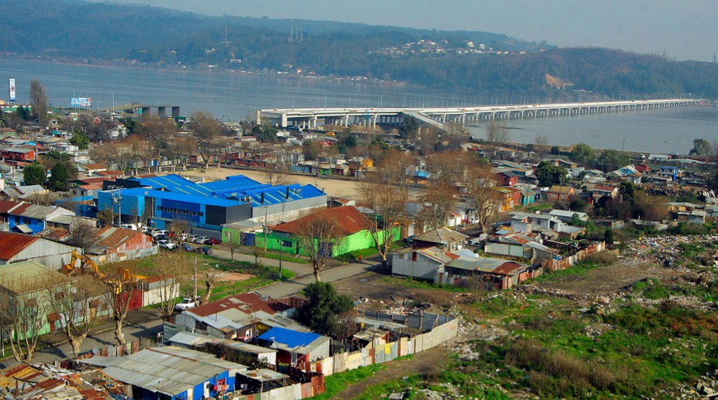
Reconocimiento del Entorno Urbano | Una oportunidad para la reinvención urbana
Caracterización del Entorno Urbano
¿CUÁL ES LA SITUACIÓN DEL ENTORNO URBANO EN NUESTRAS CIUDADES?
64%
de las manzanas en nuestras ciudades
no cuentan con veredas y pavimentos en buen estado
5%
de las manzanas en nuestras ciudades
PRE - CENSO 2011
96%
no posee calles ni veredas pavimentadas
de las manzanas en nuestras ciudades
no posee toda la infraestructura básica deseable
[ calles y veredas en buen estado, luminarias, señalética vial, áreas verdes y basureros ]
15%
de las población del país
reporta no tener centros de salud a menos de 2,5 km de su hogar
6%
de la población del país
no cuenta con establecimientos educacionales a menos de 2,5 km de su hogar
CASEN 2015
10%
de las población del país
20%
declara no tener áreas verdes a menos de 2,5 km de su hogar
de las población del país
ha reportado algún problema de contaminación ambiental en su comuna durante 2015
Entorno Urbano · Reinvención Urbana
CChC en base a Pre-Censo 2011 y Casen 2015

Slide 6
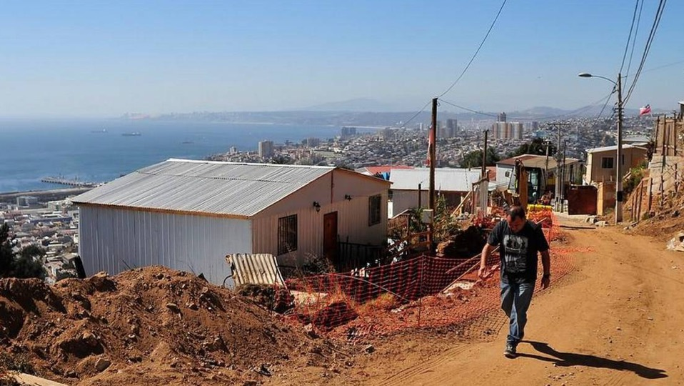
Reconocimiento del Entorno Urbano | Una oportunidad para la reinvención urbana
Caracterización del Entorno Urbano
ENTORNO URBANO
ESPACIO MULTIDIMENSIONAL
¿CÓMO RECONOCER EL ESTADO DEL ENTORNO URBANO HABITACIONAL?
METODOLOGÍA CChC - CIT UAI
[ en desarrollo ]
Entorno Urbano · Reinvención Urbana

Slide 7
Reconocimiento del Entorno Urbano | Una oportunidad para la reinvención urbana
Caracterización del Entorno Urbano
ENTORNO URBANO
ESPACIO MULTIDIMENSIONAL
¿CÓMO RECONOCER EL ESTADO DEL ENTORNO URBANO HABITACIONAL?
¿Dónde intervenir
el entorno urbano?
¿Qué intervenir
en el entorno urbano?
¿Cómo intervenir
el entorno urbano?
Entorno Urbano · Reinvención Urbana

Slide 8
Reconocimiento del Entorno Urbano | Una oportunidad para la reinvención urbana
Outline
01.
Caracterización del Entorno Urbano
02.
Metodología:
Entorno Urbano Habitacional
03.
Oportunidades para el Entorno Urbano
Entorno Urbano · Reinvención Urbana

Slide 9
Reconocimiento del Entorno Urbano | Una oportunidad para la reinvención urbana
Metodología: Entorno Urbano Habitacional
METODOLOGÍA MODULAR
Indicadores
Dimensiones del Entorno Urbano
dimensión
Condición de Infraestructura
Materialidad de la Vivienda [IMV] e Infraestructura Básica [IIB] (calles, veredas, señalética, iluminación, paraderos, basureros)
CI
dimensión
Accesibilidad a Equipamientos
Áreas verdes, Equipamientos Deportivos y Culturales,
Establecimientos Educacionales y de Salud, y Servicios Públicos
AE
dimensión
Medioambiental
Amplitud térmica y
Cantidad de cobertura vegetal
MA
dimensión
Socioeconómica
Grupo Socioeconómico [GSE] predominante
(nivel educacional e ingresos de las familias)
SE
Entorno Urbano · Reinvención Urbana
En desarrollo Dimensión de Transporte Público y Dimensión de Seguridad

Slide 10
Reconocimiento del Entorno Urbano | Una oportunidad para la reinvención urbana
Metodología: Entorno Urbano Habitacional
METODOLOGÍA MODULAR
Análisis del Entorno Urbano
Dimensiones del Entorno Urbano
información a nivel de manzana
- 0
1 +
dimensión
Condición de Infraestructura
CI
CIUDAD
+
COMUNA
BARRIO
dimensión
Accesibilidad a Equipamientos
AE
1. Índice Entorno Urbano Habitacional
[promedio ponderado de las dimensiones]
+
dimensión
Medioambiental
2. Identificación de Zonas EUH
[agrupación de manzanas próximas según índice]
MA
dimensión
Socioeconómica
Se busca solo caracterizar aspectos físicos del entorno urbano,
por lo que será utilizada como una herramienta de visualización.
SE
Entorno Urbano · Reinvención Urbana
EUH: Entorno Urbano Habitacional

Slide 11
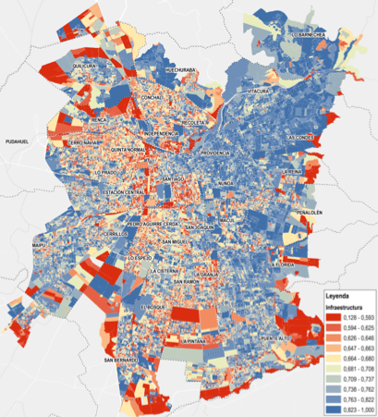
Reconocimiento del Entorno Urbano | Una oportunidad para la reinvención urbana
Metodología: Entorno Urbano Habitacional
GRAN SANTIAGO
Dimensiones del Entorno Urbano
dimensión
Condición de Infraestructura
CI
+
dimensión
Accesibilidad a Equipamientos
AE
+
dimensión
Medioambiental
MA
percentil 10
percentil 20
percentil 30
percentil 40
percentil 50
percentil 60
percentil 70
percentil 80
percentil 90
percentil 100
Entorno Urbano · Reinvención Urbana

Slide 12
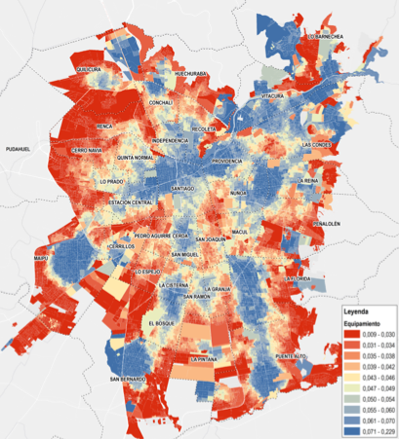
Reconocimiento del Entorno Urbano | Una oportunidad para la reinvención urbana
Metodología: Entorno Urbano Habitacional
GRAN SANTIAGO
Dimensiones del Entorno Urbano
dimensión
Condición de Infraestructura
CI
+
dimensión
Accesibilidad a Equipamientos
AE
+
dimensión
Medioambiental
MA
percentil 10
percentil 20
percentil 30
percentil 40
percentil 50
percentil 60
percentil 70
percentil 80
percentil 90
percentil 100
Entorno Urbano · Reinvención Urbana

Slide 13
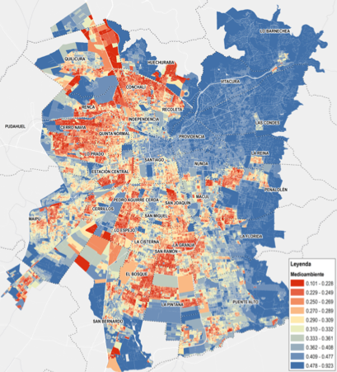
Reconocimiento del Entorno Urbano | Una oportunidad para la reinvención urbana
Metodología: Entorno Urbano Habitacional
GRAN SANTIAGO
Dimensiones del Entorno Urbano
dimensión
Condición de Infraestructura
CI
+
dimensión
Accesibilidad a Equipamientos
AE
+
dimensión
Medioambiental
MA
percentil 10
percentil 20
percentil 30
percentil 40
percentil 50
percentil 60
percentil 70
percentil 80
percentil 90
percentil 100
Entorno Urbano · Reinvención Urbana

Slide 14
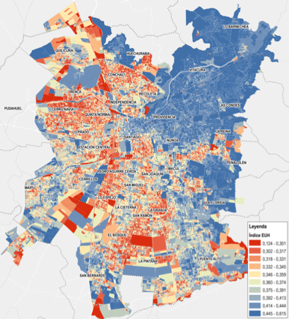
0
Reconocimiento del Entorno Urbano | Una oportunidad para la reinvención urbana
Metodología: Entorno Urbano Habitacional
GRAN SANTIAGO
0,25
1. Índice Entorno Urbano Habitacional
dimensión
Condición de Infraestructura
CI
+
0,5
dimensión
Accesibilidad a Equipamientos
AE
+
dimensión
Medioambiental
MA
percentil 10
0,75
percentil 20
percentil 30
percentil 40
percentil 50
percentil 60
percentil 70
percentil 80
percentil 90
1
percentil 100
Entorno Urbano · Reinvención Urbana
En base a Análisis de Evaluación Multicriterio con igual ponderación

Slide 15
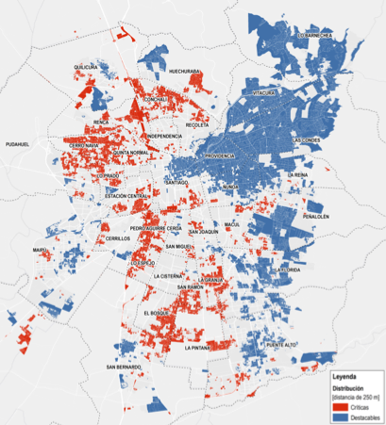
0
Reconocimiento del Entorno Urbano | Una oportunidad para la reinvención urbana
Metodología: Entorno Urbano Habitacional
GRAN SANTIAGO
0,25
2. Identificación de Zonas EUH
Críticas
18,3% población metropolitana
9,2% superficie metropolitana
91,5% GSE D predominante
0,0%
0,3%
GSE
1,5%
91,5%
0,5
6,7%
Intermedias
59,4% población metropolitana
69,1% superficie metropolitana
44,4% GSE D predominante
1,7%
20,4%
GSE
16,4%
60,1%
0,75
1,4%
Destacables
22,3% población metropolitana
21,7% superficie metropolitana
43,5% GSE C2 predominante
42,9%
43,5%
GSE
7,5%
6,0%
1
0,1%
Entorno Urbano · Reinvención Urbana

Slide 16
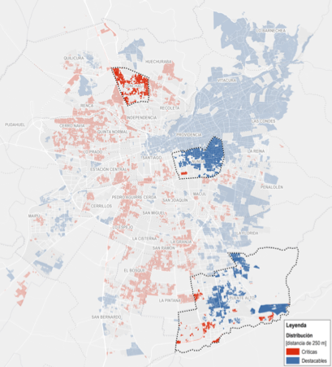
0
Reconocimiento del Entorno Urbano | Una oportunidad para la reinvención urbana
Metodología: Entorno Urbano Habitacional
GRAN SANTIAGO
0,25
Reconocimiento de Barrios en EUH
COMUNA DE CONCHALÍ
117.060 hab. población estimada 2017
10,6 km² superficie
11.043 hab/km² densidad
0,5
COMUNA DE PUENTE ALTO
625.553 hab. población estimada 2017
86,7 km² superficie
7.215 hab/km² densidad
0,75
COMUNA DE ÑUÑOA
229.434 hab. población estimada 2017
16,9 km² superficie
13.576 hab/km² densidad
1
Entorno Urbano · Reinvención Urbana
Barrios: Aglomeración de manzanas homogéneas que pueden contener uno o más barrios

Slide 17
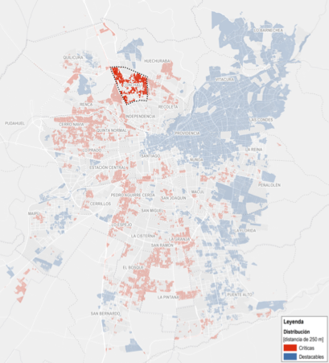
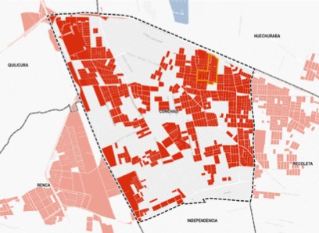
0
Reconocimiento del Entorno Urbano | Una oportunidad para la reinvención urbana
Metodología: Entorno Urbano Habitacional
GRAN SANTIAGO / CONCHALÍ
0,25
Reconocimiento de Barrios en EUH
0,5
0,75
1
Entorno Urbano · Reinvención Urbana

Slide 18
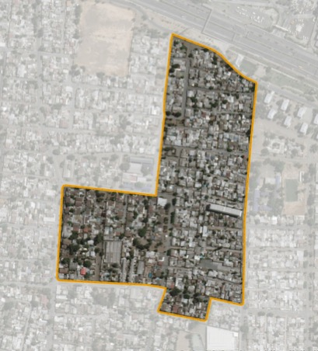
0
Reconocimiento del Entorno Urbano | Una oportunidad para la reinvención urbana
Metodología: Entorno Urbano Habitacional
Calle G
GRAN SANTIAGO / CONCHALÍ
0,25
Reconocimiento de Barrios en EUH
El Mercurio
Del Granito
0,5
Juan Muñoz
Horacio Johnson
0,75
Elisa Undurraga
Barrio Crítico
1,9% población comunal
1,3% superficie comunal
Las Nieves
1
Entorno Urbano · Reinvención Urbana

Slide 19
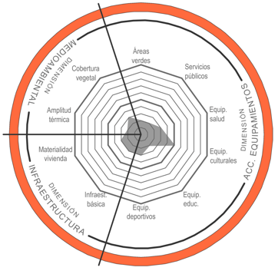
0
Reconocimiento del Entorno Urbano | Una oportunidad para la reinvención urbana
Metodología: Entorno Urbano Habitacional
GRAN SANTIAGO / CONCHALÍ
0,25
Reconocimiento de Barrios en EUH
0,5
0,75
Barrio Crítico
1,9% población comunal
1,3% superficie comunal
1
Entorno Urbano · Reinvención Urbana

Slide 20
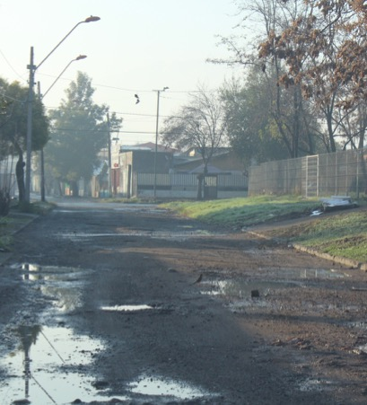
0
Reconocimiento del Entorno Urbano | Una oportunidad para la reinvención urbana
Metodología: Entorno Urbano Habitacional
GRAN SANTIAGO / CONCHALÍ
0,25
Reconocimiento de Barrios en EUH
0,5
0,75
Barrio Crítico
1,9% población comunal
1,3% superficie comunal
1
Entorno Urbano · Reinvención Urbana

Slide 21
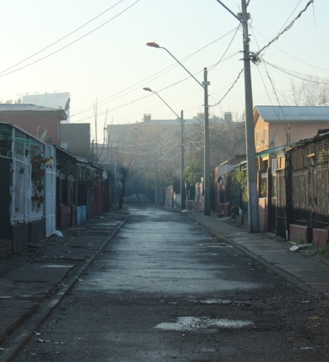
0
Reconocimiento del Entorno Urbano | Una oportunidad para la reinvención urbana
Metodología: Entorno Urbano Habitacional
GRAN SANTIAGO / CONCHALÍ
0,25
Reconocimiento de Barrios en EUH
0,5
0,75
Barrio Crítico
1,9% población comunal
1,3% superficie comunal
1
Entorno Urbano · Reinvención Urbana

Slide 22
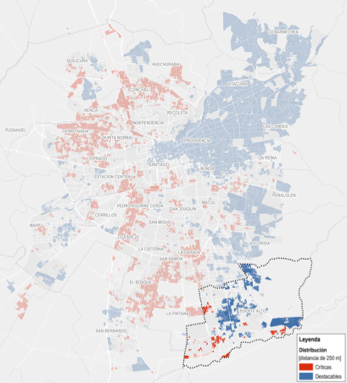
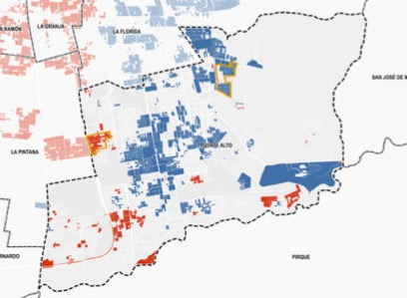
0
Reconocimiento del Entorno Urbano | Una oportunidad para la reinvención urbana
Metodología: Entorno Urbano Habitacional
GRAN SANTIAGO / PUENTE ALTO
0,25
Reconocimiento de Barrios en EUH
0,5
0,75
1
Entorno Urbano · Reinvención Urbana

Slide 23
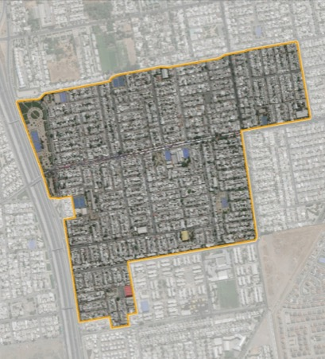
0
Reconocimiento del Entorno Urbano | Una oportunidad para la reinvención urbana
Metodología: Entorno Urbano Habitacional
Sagasca
GRAN SANTIAGO / PUENTE ALTO
El Alba
0,25
Reconocimiento de Barrios en EUH
Luis Matte
Valle del Elqui
Creta
0,5
Mauvidanche
La Serena
0,75
Dalcano
Barrio Crítico
2,7% población comunal
0,7% superficie comunal
Primavera
1
Entorno Urbano · Reinvención Urbana

Slide 24
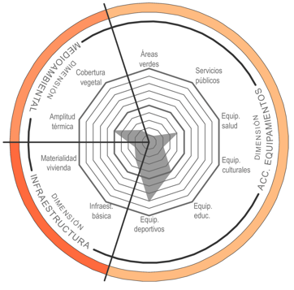
0
Reconocimiento del Entorno Urbano | Una oportunidad para la reinvención urbana
Metodología: Entorno Urbano Habitacional
GRAN SANTIAGO / PUENTE ALTO
0,25
Reconocimiento de Barrios en EUH
0,5
0,75
Barrio Crítico
2,7% población comunal
0,7% superficie comunal
1
Entorno Urbano · Reinvención Urbana

Slide 25
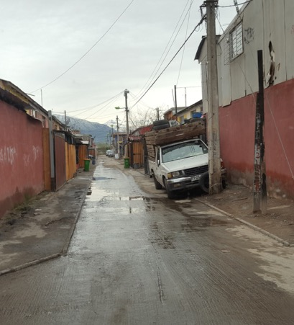
0
Reconocimiento del Entorno Urbano | Una oportunidad para la reinvención urbana
Metodología: Entorno Urbano Habitacional
GRAN SANTIAGO / PUENTE ALTO
0,25
Reconocimiento de Barrios en EUH
0,5
0,75
Barrio Crítico
2,7% población comunal
0,7% superficie comunal
1
Entorno Urbano · Reinvención Urbana

Slide 26
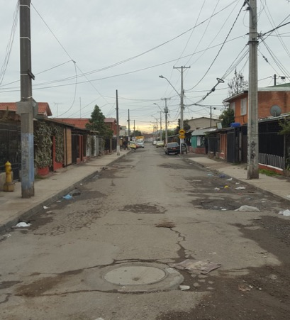
0
Reconocimiento del Entorno Urbano | Una oportunidad para la reinvención urbana
Metodología: Entorno Urbano Habitacional
GRAN SANTIAGO / PUENTE ALTO
0,25
Reconocimiento de Barrios en EUH
0,5
0,75
Barrio Crítico
2,7% población comunal
0,7% superficie comunal
1
Entorno Urbano · Reinvención Urbana

Slide 27
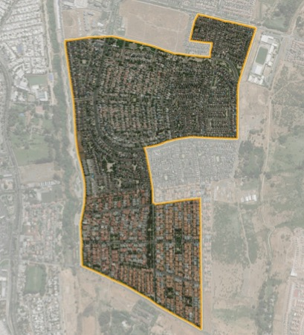
0
Diego Portales
Reconocimiento del Entorno Urbano | Una oportunidad para la reinvención urbana
Metodología: Entorno Urbano Habitacional
Parque Central
GRAN SANTIAGO / PUENTE ALTO
Camino del Acueducto
0,25
Reconocimiento de Barrios en EUH
Sánchez Fontecilla
Parque del Este
El Bauble
0,5
Cerro Granito
Loma Alta
0,75
Barrio Destacable
1,2% población comunal
0,9% superficie comunal
El Peral
1
Entorno Urbano · Reinvención Urbana

Slide 28
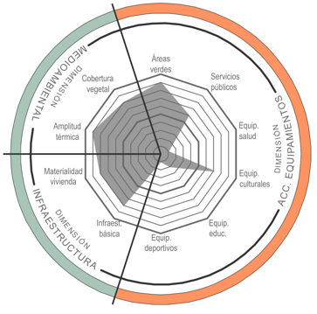
0
Reconocimiento del Entorno Urbano | Una oportunidad para la reinvención urbana
Metodología: Entorno Urbano Habitacional
GRAN SANTIAGO / PUENTE ALTO
0,25
Reconocimiento de Barrios en EUH
0,5
0,75
Barrio Destacable
1,2% población comunal
0,9% superficie comunal
1
Entorno Urbano · Reinvención Urbana

Slide 29
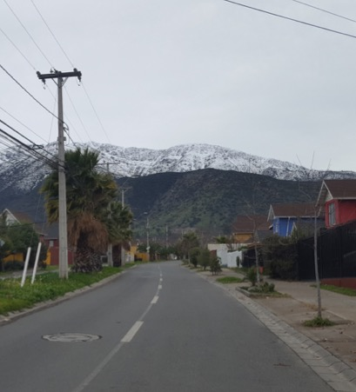
0
Reconocimiento del Entorno Urbano | Una oportunidad para la reinvención urbana
Metodología: Entorno Urbano Habitacional
GRAN SANTIAGO / PUENTE ALTO
0,25
Reconocimiento de Barrios en EUH
0,5
0,75
Barrio Destacable
1,2% población comunal
0,9% superficie comunal
1
Entorno Urbano · Reinvención Urbana

Slide 30
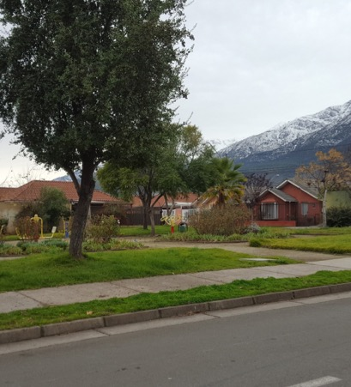
0
Reconocimiento del Entorno Urbano | Una oportunidad para la reinvención urbana
Metodología: Entorno Urbano Habitacional
GRAN SANTIAGO / PUENTE ALTO
0,25
Reconocimiento de Barrios en EUH
0,5
0,75
Barrio Destacable
1,2% población comunal
0,9% superficie comunal
1
Entorno Urbano · Reinvención Urbana

Slide 31
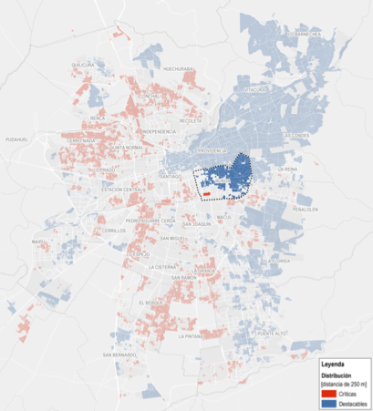
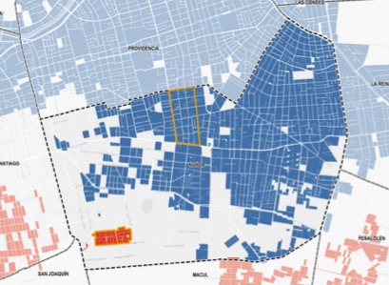
0
Reconocimiento del Entorno Urbano | Una oportunidad para la reinvención urbana
Metodología: Entorno Urbano Habitacional
GRAN SANTIAGO / ÑUÑOA
0,25
Reconocimiento de Barrios en EUH
0,5
0,75
1
Entorno Urbano · Reinvención Urbana

Slide 32
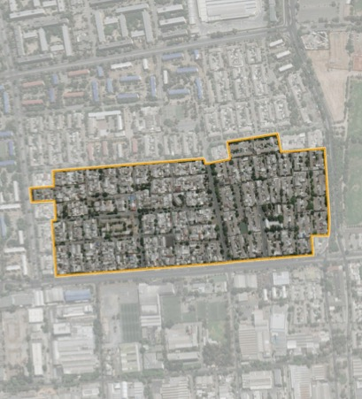
0
Reconocimiento del Entorno Urbano | Una oportunidad para la reinvención urbana
Metodología: Entorno Urbano Habitacional
GRAN SANTIAGO / ÑUÑOA
0,25
Reconocimiento de Barrios en EUH
Nueva Dos
Vía Nueve
Lo Encalada
Marathon
0,5
Guillermo Man
0,75
Barrio Crítico
1,6% población comunal
1,1% superficie comunal
1
Entorno Urbano · Reinvención Urbana

Slide 33
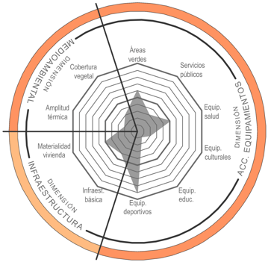
0
Reconocimiento del Entorno Urbano | Una oportunidad para la reinvención urbana
Metodología: Entorno Urbano Habitacional
GRAN SANTIAGO / ÑUÑOA
0,25
Reconocimiento de Barrios en EUH
0,5
0,75
Barrio Crítico
1,6% población comunal
1,1% superficie comunal
1
Entorno Urbano · Reinvención Urbana

Slide 34
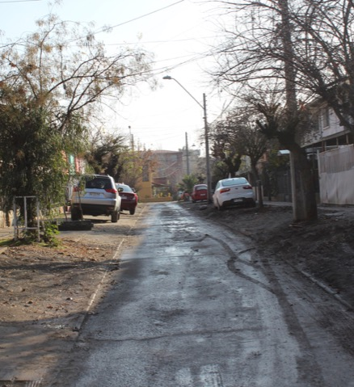
0
Reconocimiento del Entorno Urbano | Una oportunidad para la reinvención urbana
Metodología: Entorno Urbano Habitacional
GRAN SANTIAGO / ÑUÑOA
0,25
Reconocimiento de Barrios en EUH
0,5
0,75
Barrio Crítico
1,6% población comunal
1,1% superficie comunal
1
Entorno Urbano · Reinvención Urbana

Slide 35
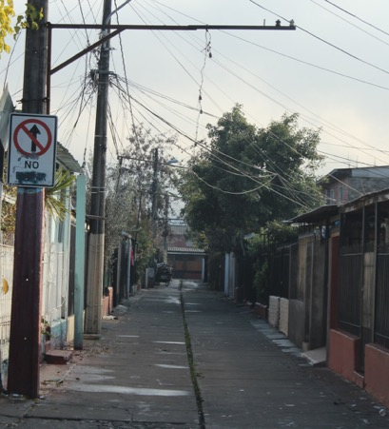
0
Reconocimiento del Entorno Urbano | Una oportunidad para la reinvención urbana
Metodología: Entorno Urbano Habitacional
GRAN SANTIAGO / ÑUÑOA
0,25
Reconocimiento de Barrios en EUH
0,5
0,75
Barrio Crítico
1,6% población comunal
1,1% superficie comunal
1
Entorno Urbano · Reinvención Urbana

Slide 36
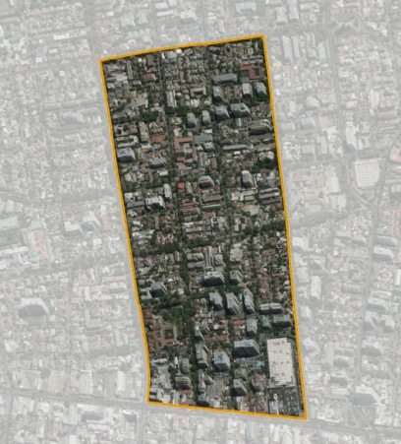
0
Reconocimiento del Entorno Urbano | Una oportunidad para la reinvención urbana
Dr. Pedro Lautaro Ferrer
Metodología: Entorno Urbano Habitacional
GRAN SANTIAGO / ÑUÑOA
0,25
Reconocimiento de Barrios en EUH
0,5
Suecia
Pedro de Valdivia
0,75
Barrio Destacable
4,8% población comunal
2,8% superficie comunal
Irarrázaval
1
Entorno Urbano · Reinvención Urbana

Slide 37
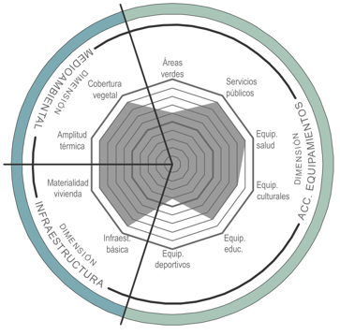
0
Reconocimiento del Entorno Urbano | Una oportunidad para la reinvención urbana
Metodología: Entorno Urbano Habitacional
GRAN SANTIAGO / ÑUÑOA
0,25
Reconocimiento de Barrios en EUH
0,5
0,75
Barrio Destacable
4,8% población comunal
2,8% superficie comunal
1
Entorno Urbano · Reinvención Urbana

Slide 38
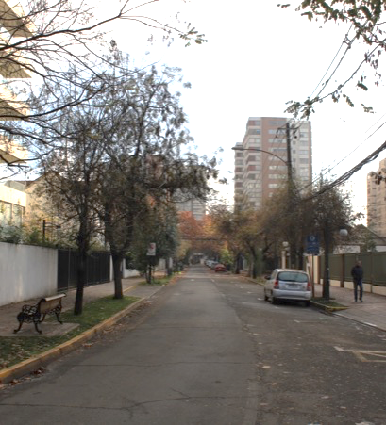
0
Reconocimiento del Entorno Urbano | Una oportunidad para la reinvención urbana
Metodología: Entorno Urbano Habitacional
GRAN SANTIAGO / ÑUÑOA
0,25
Reconocimiento de Barrios en EUH
0,5
0,75
Barrio Destacable
4,8% población comunal
2,8% superficie comunal
1
Entorno Urbano · Reinvención Urbana

Slide 39
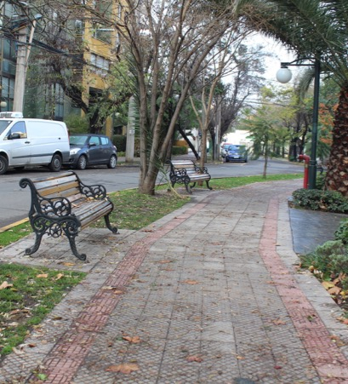
0
Reconocimiento del Entorno Urbano | Una oportunidad para la reinvención urbana
Metodología: Entorno Urbano Habitacional
GRAN SANTIAGO / ÑUÑOA
0,25
Reconocimiento de Barrios en EUH
0,5
0,75
Barrio Destacable
4,8% población comunal
2,8% superficie comunal
1
Entorno Urbano · Reinvención Urbana

Slide 40
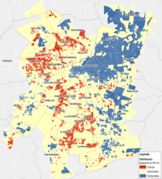
Reconocimiento del Entorno Urbano | Una oportunidad para la reinvención urbana
Metodología: Entorno Urbano Habitacional
METODOLOGÍA REPLICABLE
22 CIUDADES DE CHILE
[ en desarrollo ]
Entorno Urbano · Reinvención Urbana

Slide 41
Reconocimiento del Entorno Urbano | Una oportunidad para la reinvención urbana
Outline
01.
Caracterización del Entorno Urbano
02.
Metodología:
Entorno Urbano Habitacional
03.
Oportunidades para el Entorno Urbano
Entorno Urbano · Reinvención Urbana

Slide 42
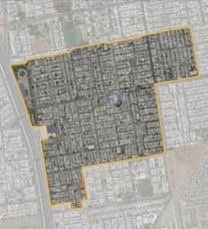
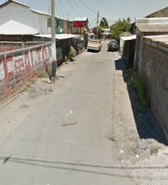
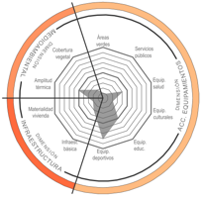
Reconocimiento del Entorno Urbano | Una oportunidad para la reinvención urbana
Oportunidades para el Entorno Urbano
LA METODOLOGÍA PRESENTADA ORIENTA RESPUESTAS…
¿Dónde intervenir
el entorno urbano?
¿Qué intervenir
en el entorno urbano?
¿Cómo intervenir
el entorno urbano?
…PARA MEJORAR EL ESTADO DEL ENTORNO URBANO HABITACIONAL
Entorno Urbano · Reinvención Urbana

Slide 43
Reconocimiento del Entorno Urbano | Una oportunidad para la reinvención urbana
Oportunidades para el Entorno Urbano
…GENERANDO OPORTUNIDADES…
Permite reconocer la multidimensionalidad del entorno urbano.
…PARA MEJORAR EL ESTADO DEL ENTORNO URBANO HABITACIONAL
Permite generar diagnósticos del entorno en todas las escalas urbanas
(ciudad, comuna y barrio).
Entorno Urbano · Reinvención Urbana

Slide 44
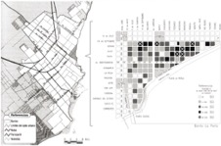
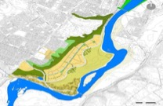
Reconocimiento del Entorno Urbano | Una oportunidad para la reinvención urbana
Oportunidades para el Entorno Urbano
…GENERANDO OPORTUNIDADES…
Permite definir los déficit y condiciones del entorno como el deterioro urbano.
…PARA MEJORAR EL ESTADO DEL ENTORNO URBANO HABITACIONAL
Permite orientar propuestas en la formulación de planes urbanos.
Entorno Urbano · Reinvención Urbana

Slide 45
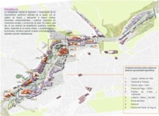
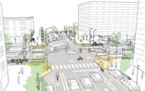
Reconocimiento del Entorno Urbano | Una oportunidad para la reinvención urbana
Oportunidades para el Entorno Urbano
…GENERANDO OPORTUNIDADES…
Permite perfilar estrategias de intervención urbana a las autoridades locales.
…PARA MEJORAR EL ESTADO DEL ENTORNO URBANO HABITACIONAL
Permite capturar efectos de intervenciones en el entorno urbano.
Entorno Urbano · Reinvención Urbana

Slide 46
RECONOCIMIENTO DEL ENTORNO URBANO
UNA OPORTUNIDAD PARA LA REINVENCIÓN URBANA
Gerencia de Estudios Cámara Chilena de la Construcción / Centro de Inteligencia Territorial de la Universidad Adolfo Ibáñez

